Slide 1
Pagamo使用方式

Slide 2
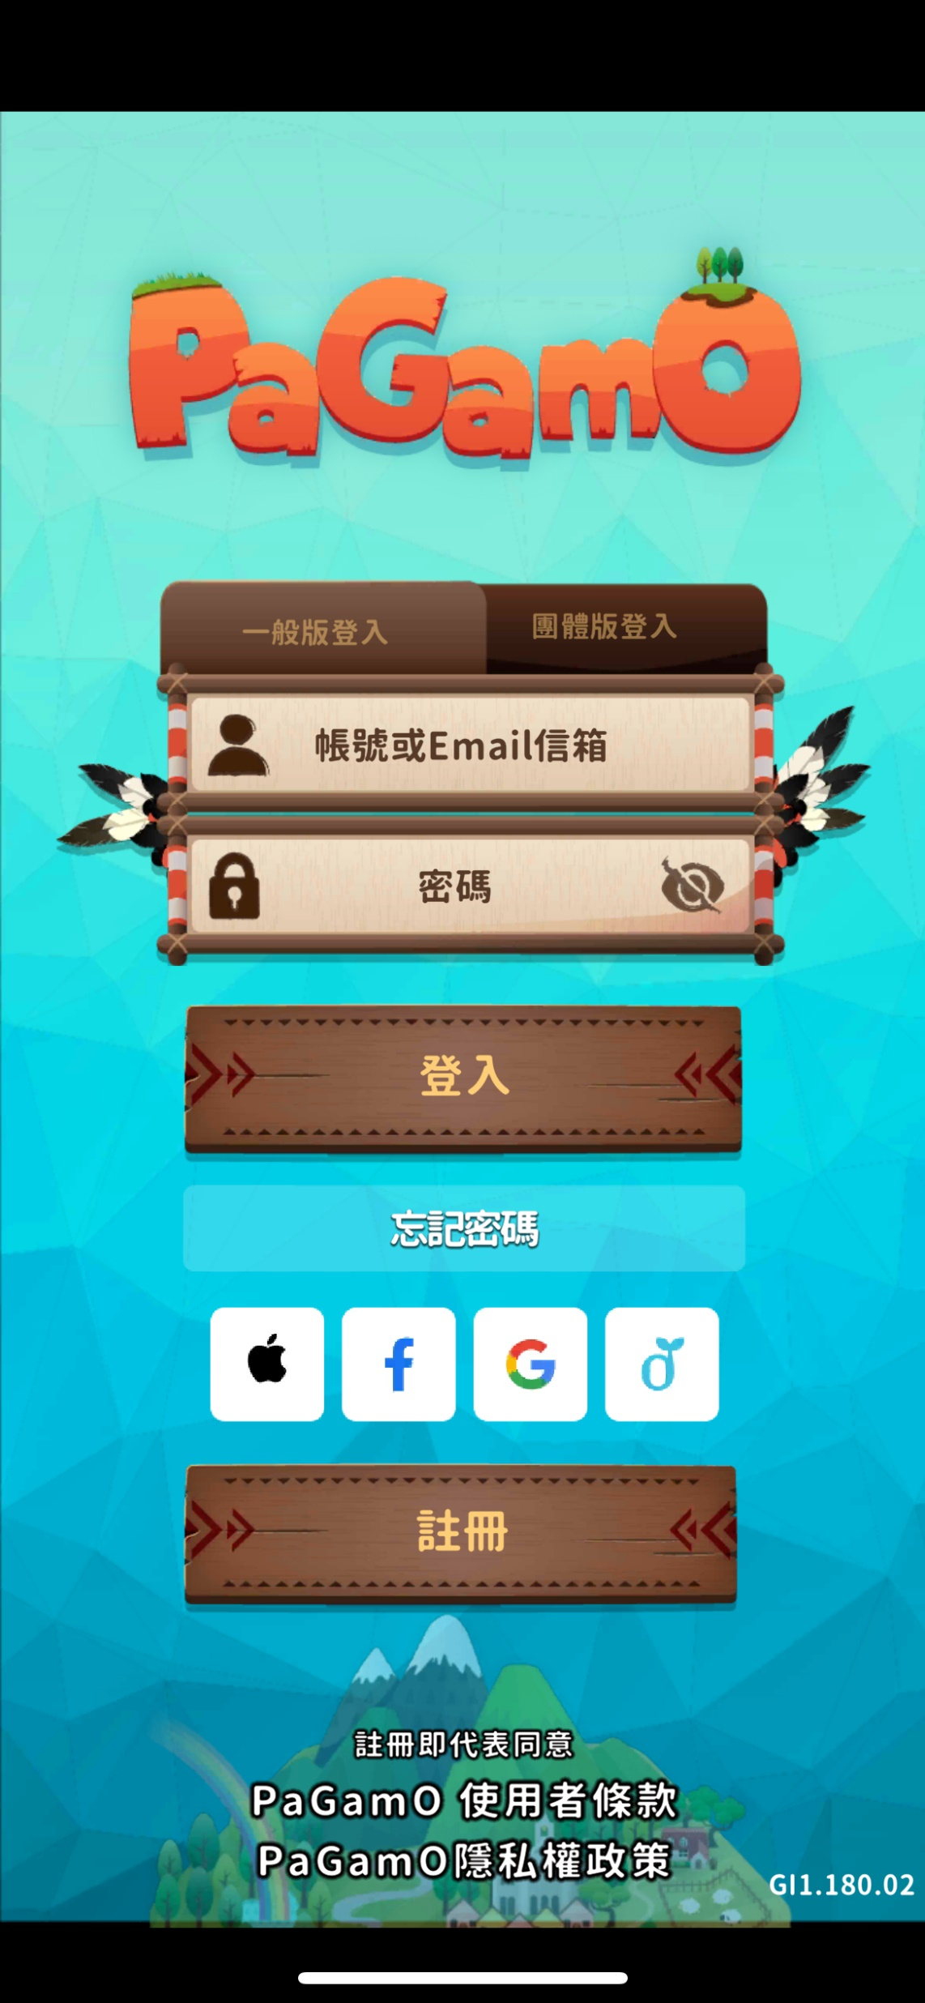
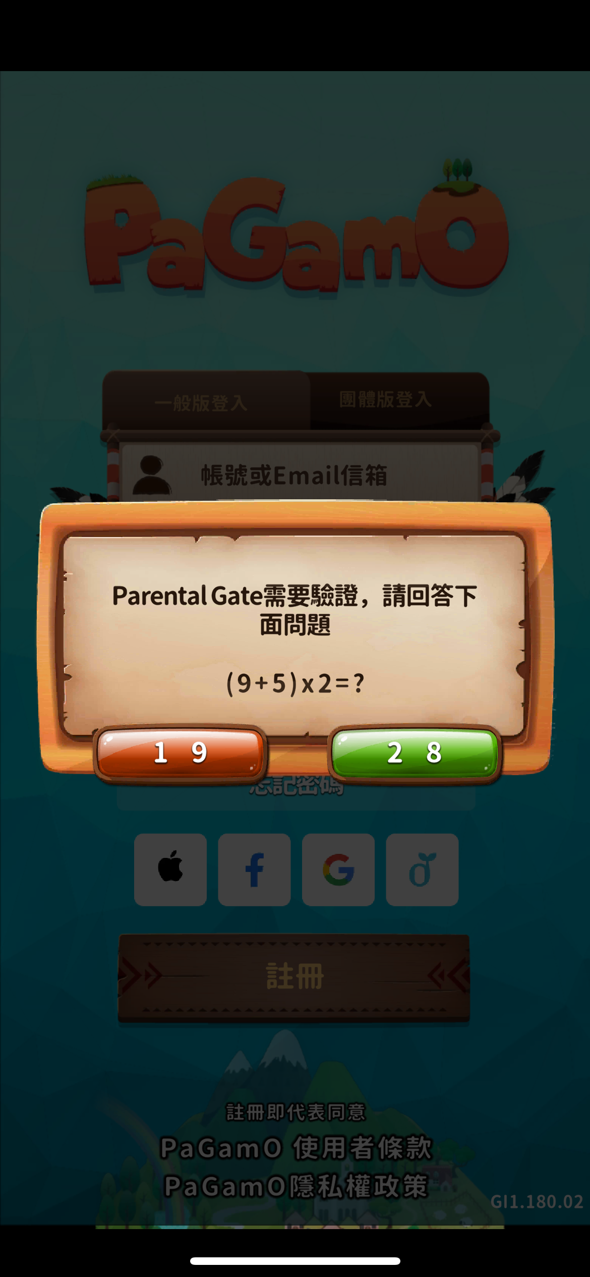
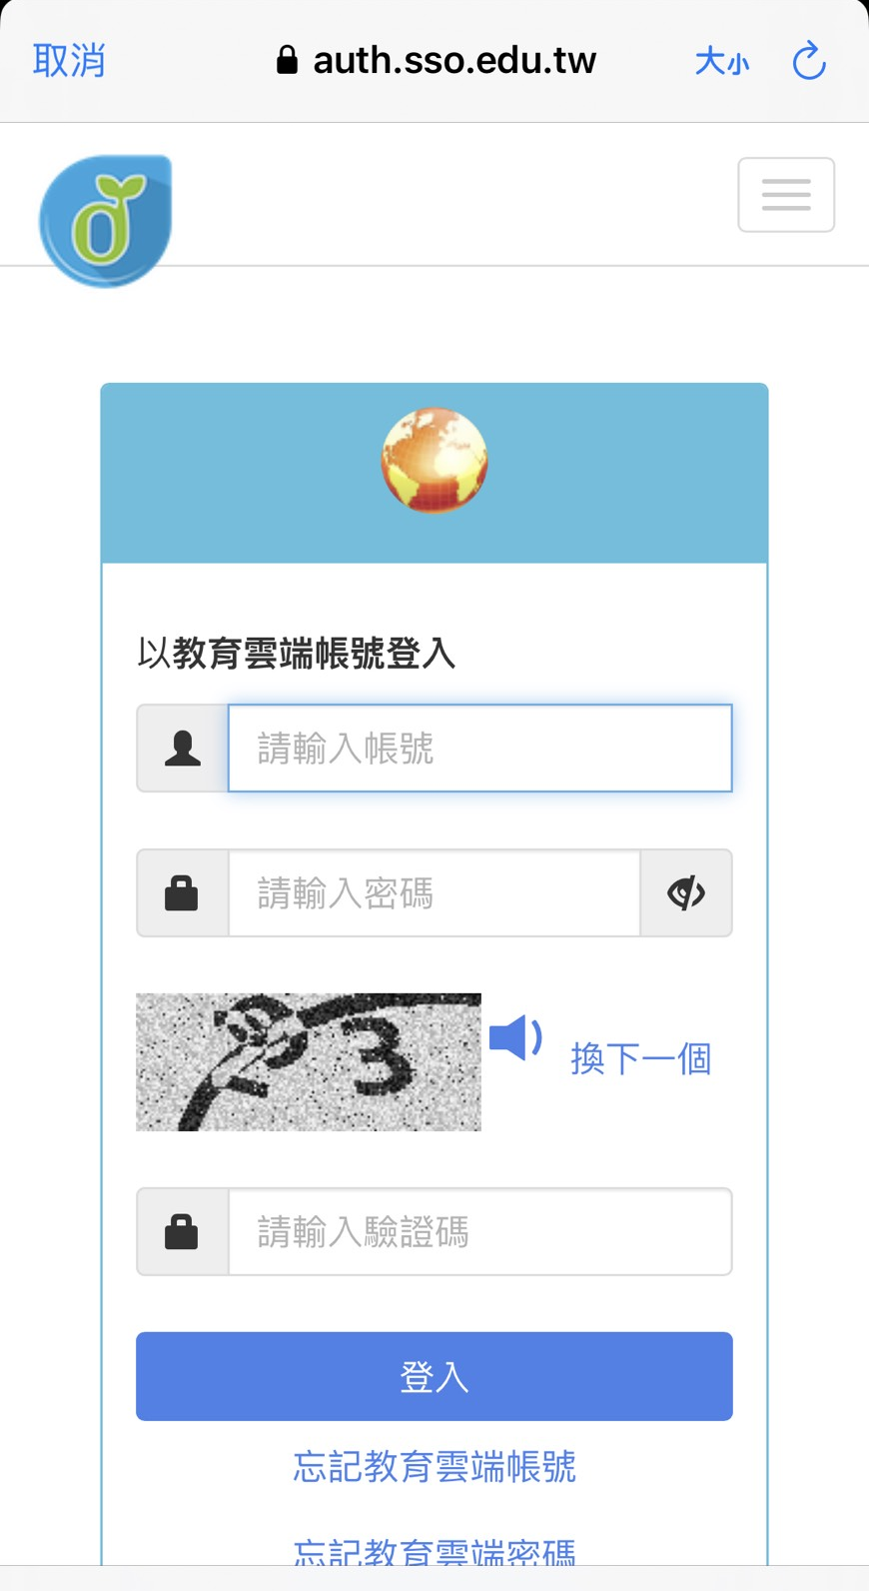
先把括弧的
答案算出來
再接著算
請在這個畫面
等老師

Slide 3
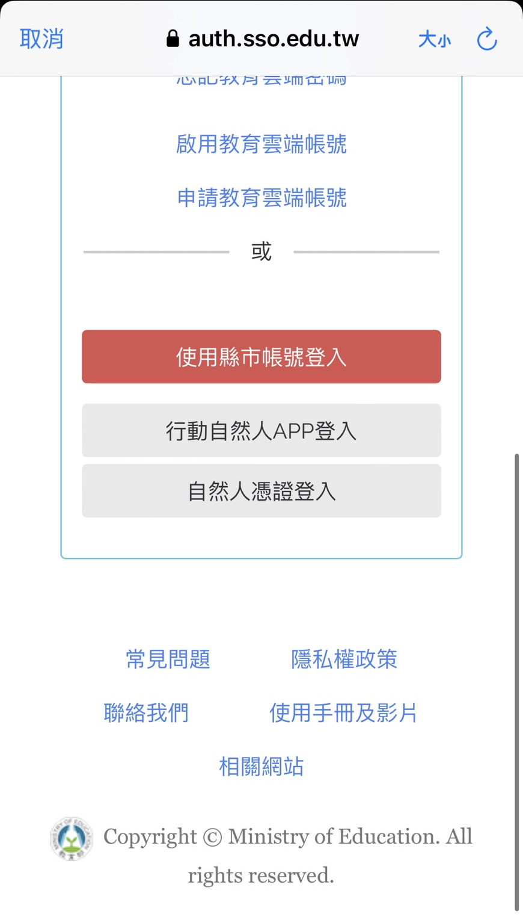
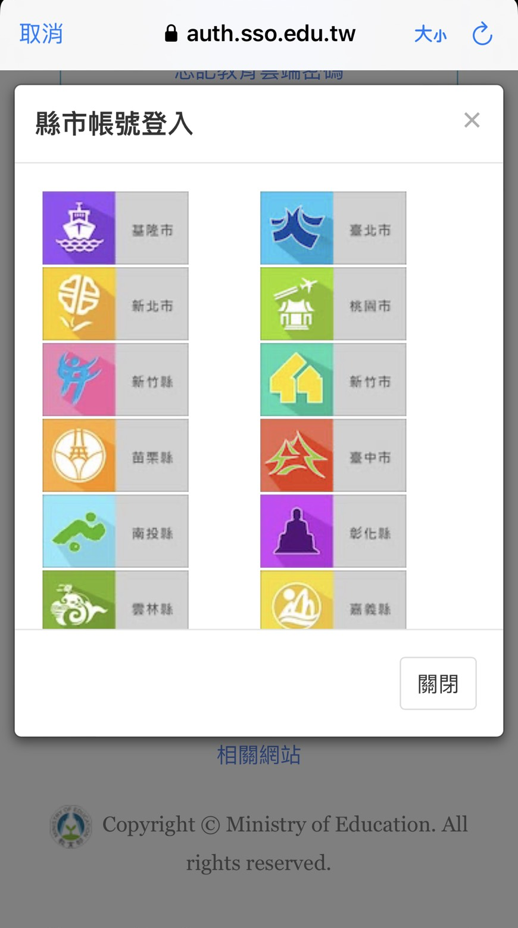
往下滑
使用縣市
帳號登入
請在這個畫面
等老師

Slide 4
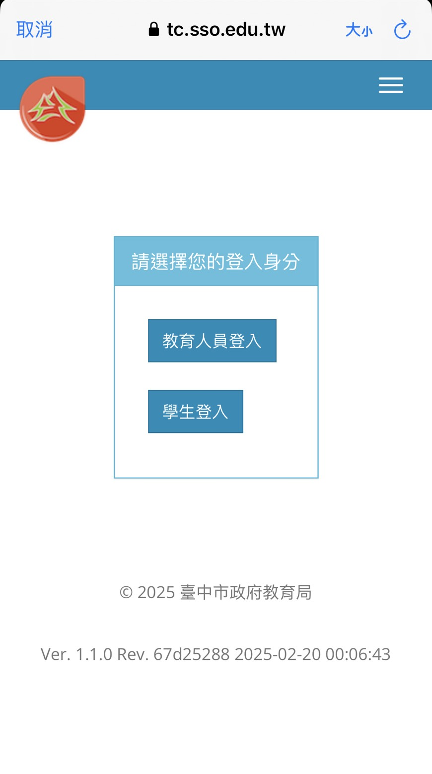
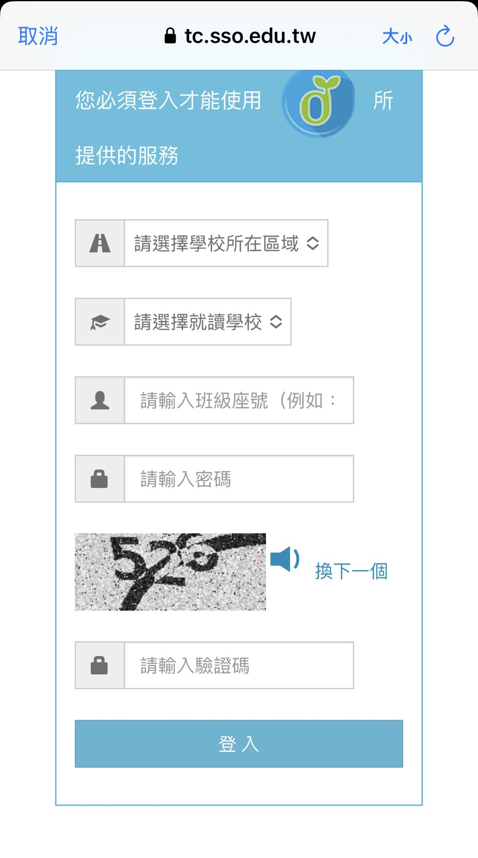
學生登入
請在這個畫面
等老師
選擇臺中市

Slide 5
根據內容
選擇和填寫
烏日區
旭光國小
305ＯＯ
打密碼
請看數字
並在下面
輸入驗證碼
請等老師說按登入，再按。

Slide 6
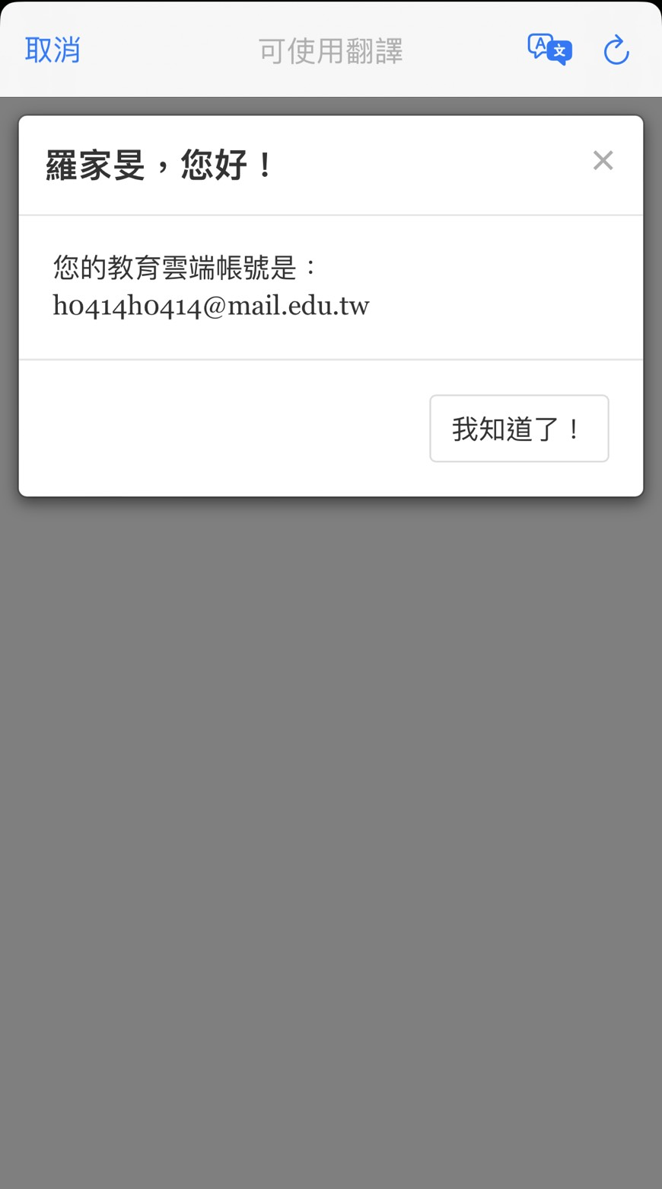
成功了！
如果有跳出「是否同意授權」的畫面，按同意就可以。

Slide 7
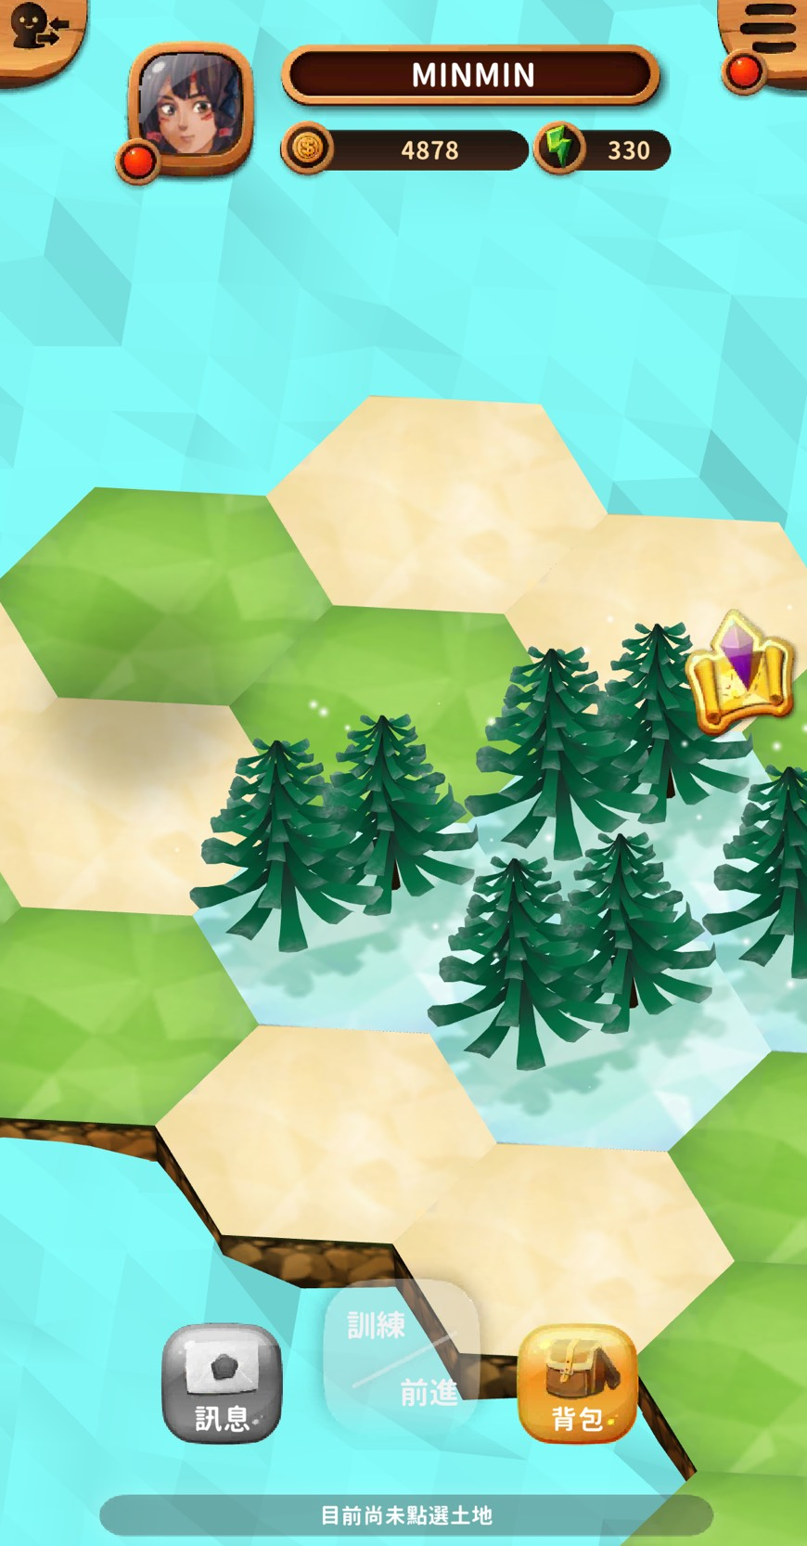
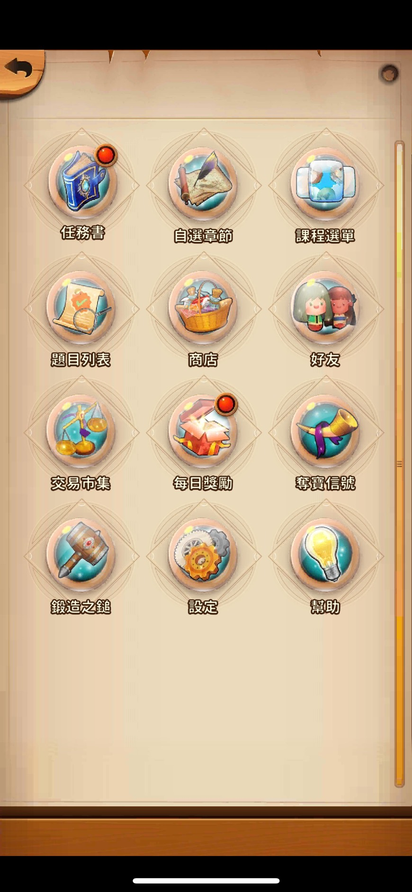
領每日獎勵

Slide 8
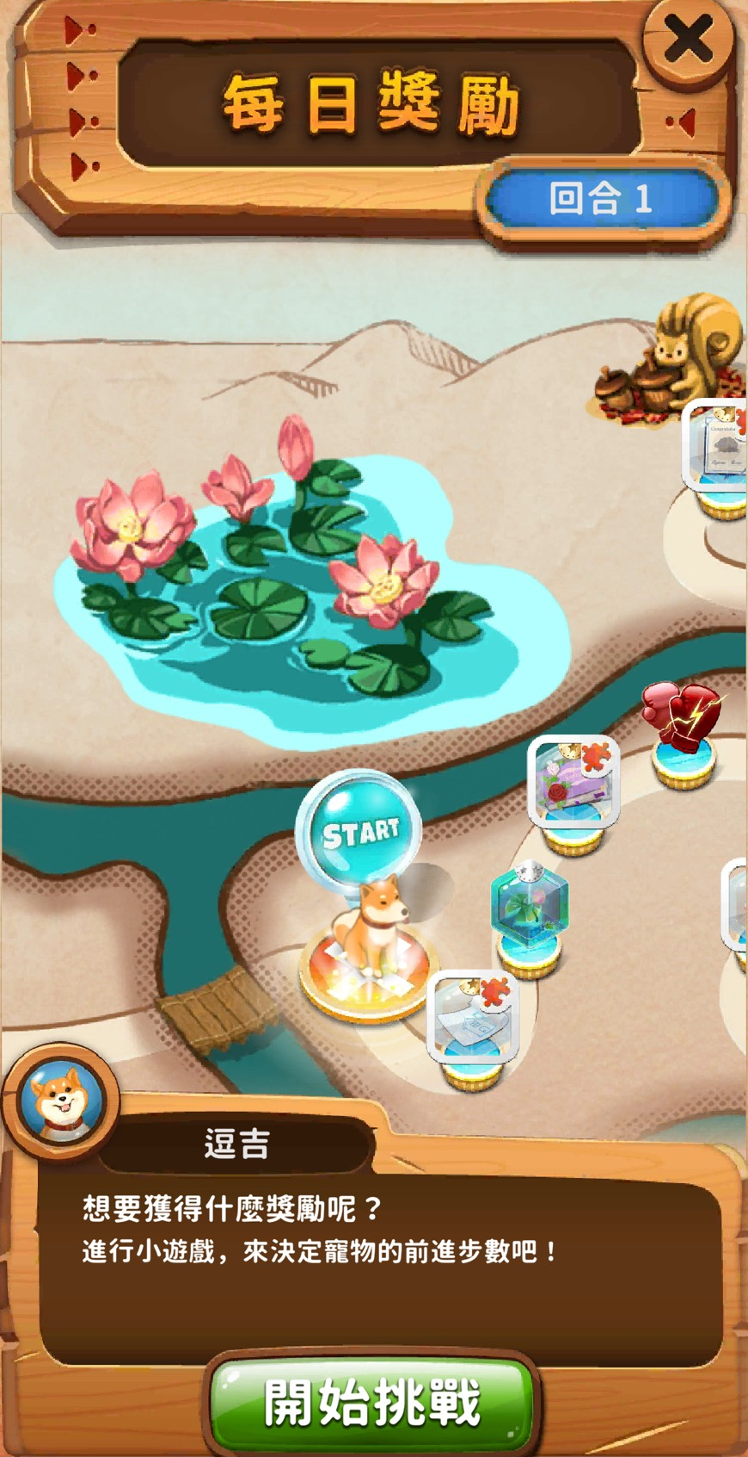
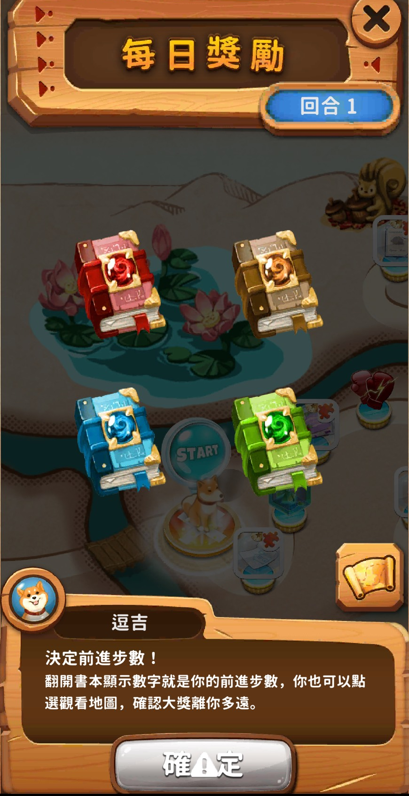
選一個喜歡的
再按確定

Slide 9
接班級任務

Slide 10
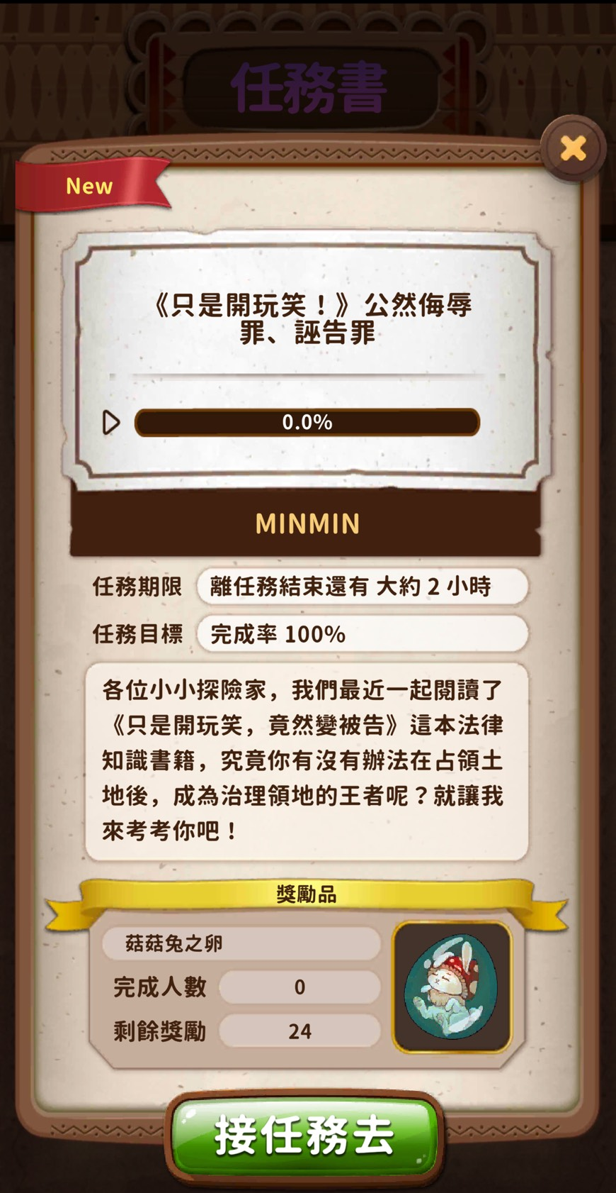

Slide 11
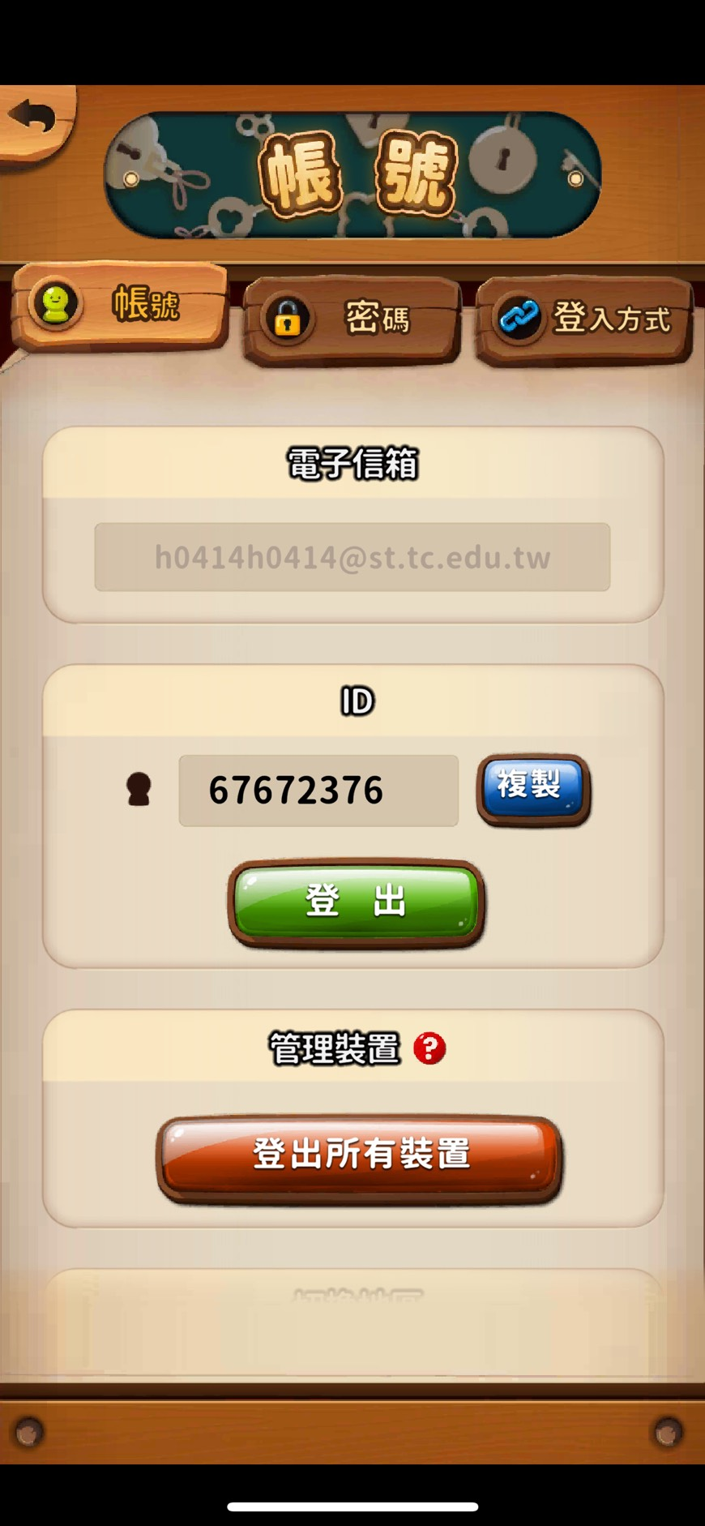
登出帳號

